Slide 1
Disciplina: bibliografia Curso: Bacharelado em Biblioteconomia A avaliação de produção científica. Metodologias de análise de produção científica (índices de citação, avaliação pelos pares e comitês de especialistas). Experiências em avaliação da produção científica. Prof. João de Melo Maricato Brasília, 2018

Slide 2
Produção científica
Documentos gerados pela atividade científica – método científico
Produzido por pesquisadores especialmente ligados a IES

Slide 3
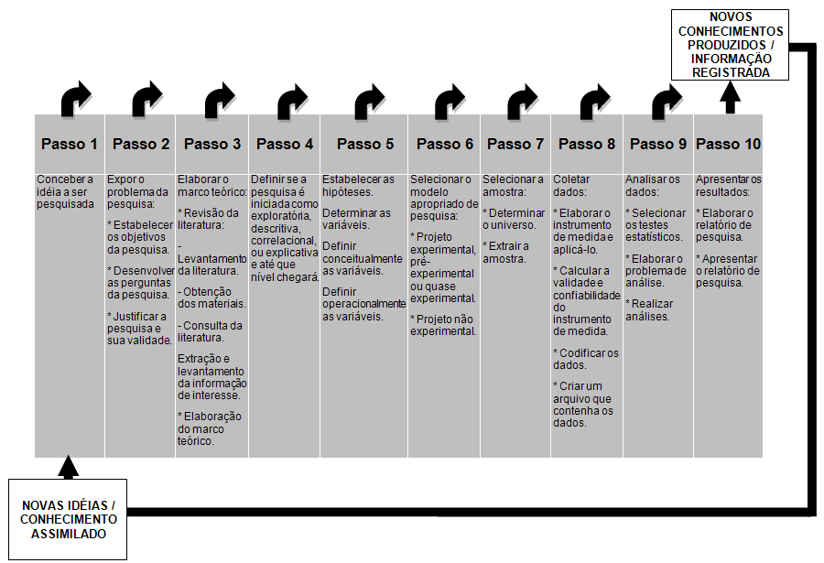
Fases de uma pesquisa
Qual o primeiro passo de uma pesquisa?

Slide 4
Produção científica – principais fontes
Artigo/revista científica
Eventos científicos/Anais
Teses e dissertações
Livros

Slide 5
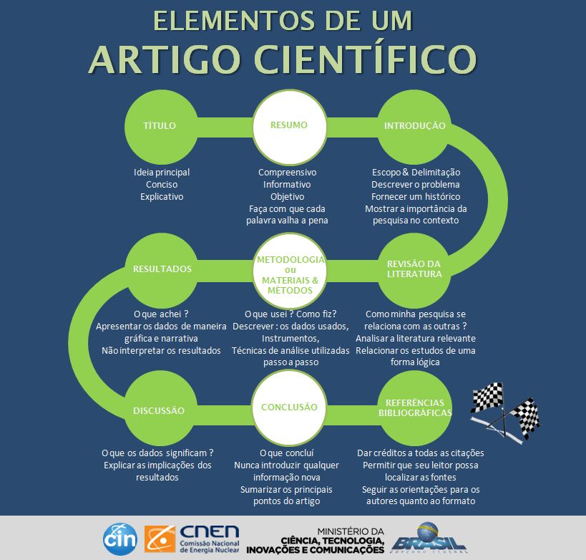
Artigo científico

Slide 6
Produção científica - avaliação
Avaliação focada no pesquisador/instituição de ensino/país – indicadores
Normalmente pós-publicação
Avaliação focada na produção científica/conteúdo
Normalmente antes da publicação

Slide 7
Metodologias de avaliação da produção científica
Avaliação focada no pesquisador/instituição de ensino/país - indicadores
O pesquisador é importante?
A universidade é produtiva?
O país é importante nessa área da ciência?
Os trabalhos são muito citados (influência/qualidade)
Consulta a bases de dados (especialmente internacionais)
ISI Web Knowledge
SCOPUS
Google Scholar
Algumas bases de dados nacionais
SciELO (também contempla outros países)
Currículo Lattes
BRAPCI (na área de BCI)

Slide 8
Metodologias de avaliação da produção científica
Avaliação focada na produção científica
Avaliação qualitativa – avaliação pelos pares
Avaliação quantitativa – indicadores
Função principal: Planejamento e políticas de C&T
Funções: Qualificar programas as publicações e programas de pós-graduação; subsidiar aquisições de publicações; Avaliar pesquisadores; Criar rankings de universidades.
Artigo/revista científica
Qualitativa/quantitativa - avaliação pelos pares (duplo cego) /indicadores
Eventos científicos
Mais qualitativa - avaliação pelos pares
Teses e dissertações
Mais qualitativa - comitê de especialistas (banca examinadora)
Livros
Mais qualitativa - comitê de especialistas (conselho editorial)

Slide 9
Metodologias de avaliação da produção científica
Principais critérios de avaliação de revistas científicas :
Periodicidade e pontualidade
Duração (tempo de manutenção da publicação/idade da revista).
Normalização
Trabalho editorial
Difusão e indexação
Endogenia
Indicadores bibliométricos
Caráter científico (artigos científicos alinhados ao escopo da revista)
Revisão pelos pares
Corpo editorial

Slide 10
Metodologias de avaliação da produção científica
Avaliação qualitativa – avaliação pelos pares
Artigo científico:
Aprovado
Aprovado com modificações
Aprovado com grandes modificações
Rejeitado
Avaliação quantitativa – indicadores
Citação (qualidade?)
Meia vidaAutor
Índice h
Rg Score
Revista
Em quais bases de dados é indexada?
Fator de impacto
Altmetric Score

Slide 11
Limitação das avaliações
Avaliação pelos pares é subjetiva
Indicadores possuem limitações
Bases de dados não cobrem tudo
A produção científica é diferente em cada área do conhecimento
As citações são feitas pelos diferentes motivos (p.ex. citação política; autocitação)

Slide 12
Exemplos
Exemplos:
SciElo
Edital PIBIC/UFG
Formulário de avaliação de artigo
Qualis/CAPES
Google Scholar
Avaliação de apresentação
Researchgate
Altmetrics.com
Journal Citation Reports

Slide 13
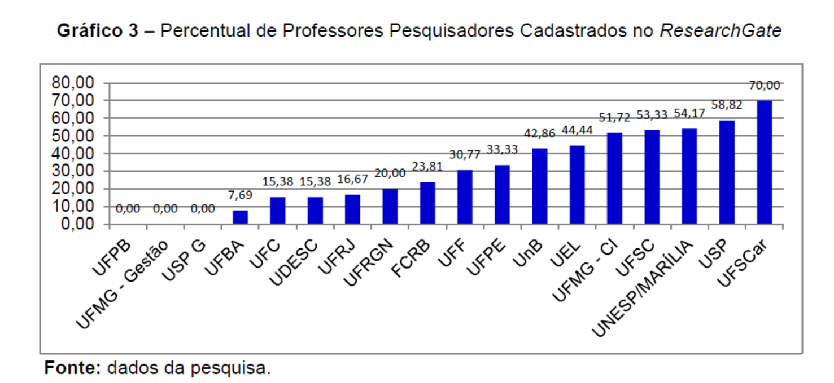
Novas ferramentas surgem com a web 2.0
Santos e Alcará (2017)

Slide 14
Exercício 6
Avaliar um artigo utilizando o formulário disponível na pasta compartilhada (partindo dos critérios da revista transinformação).
Enviar por e-mail antes da próxima aula no dia 19/04 (João e José Willames)
Artigos disponíveis em: http://www.ebbc.inf.br/ebbc5/index.php/ebbc5/trabalhos
Pontuação máxima na fórmula: 0,4
Forma de avaliação principal: coerência e profundidade das sugestões de melhoria

Slide 15
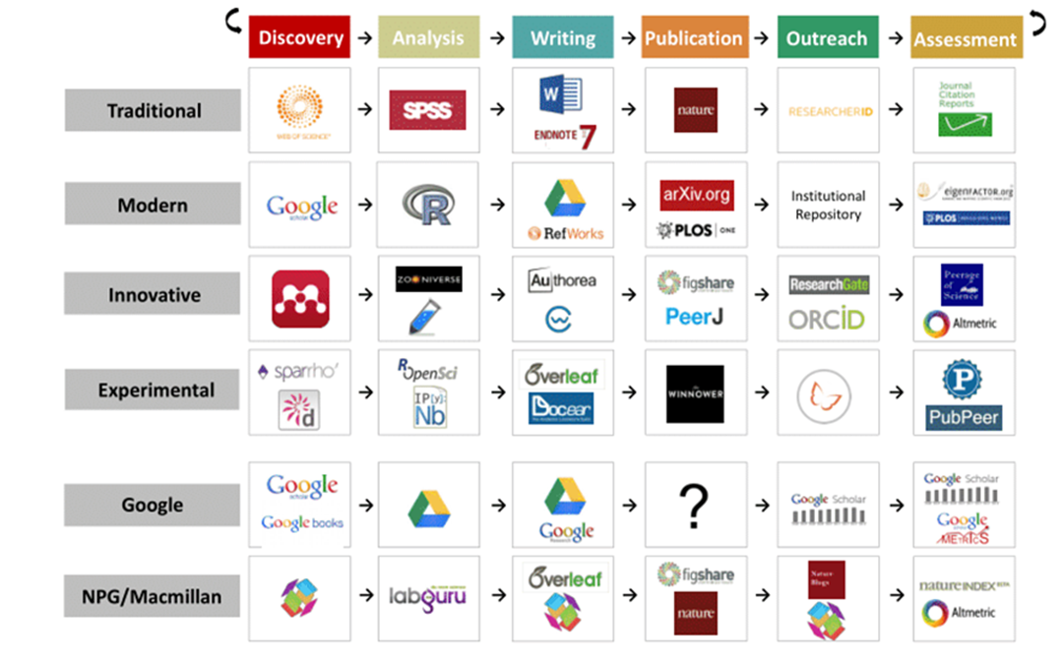
Ferramentas de gestão de pesquisa
Fonte: SIBI/USP

Slide 16
Exercício 7
Escolher uma das ferramentas (links no próximo slide) para apresentação em laboratório de informática (destacando seus indicadores para avaliação de pesquisas, universidades, pesquisadores, artigos, etc).
Informar nome do grupo e ferramenta a ser apresentada até dia: 28/04 (Entrar na pasta compartilhada e preencher o arquivo denominado “Apresentação de tecnologias”)
Analise/teste as ferramentas antes da escolha para não ter surpresa encima da hora!
Enviar apresentação em Power point por e-mail até dia 02/05
Apresentação de 10 a 15 minutos irá ocorrer no dia 3/05, em laboratório de informática
Grupos de até 5 pessoas
Pontuação na fórmula 1,5

Slide 17
Tecnologias/ferramentas
Academic Karma – Review of preprint publication, open and linked to original preprint.
F1000 – Leading biomedical experts helping scientists to discover, discuss and publish research.
Hypothes.is – Sentence-level peer-review to provide commentary, references, and insight on top of online content.
Journal Review – Rate, and review published medical journal articles.
Labii – A suite of web apps for researchers, including an online app for finding, commenting, rating research papers. (blog post)
Libre – Participative reviewing platform (beta testing).
Paper Critic – Review platform for research publications (Mendeley plugin).
Peerage of Science – Pre-publication peer review and publishing for scientific articles.
PeerJ – Open access pre-print and publishing of life science research with annotation.
PubPeer – Search for publications and provide feedback and/or start a conversation anonymously.
Publons – Record, showcase, and verify all your peer review activity.
Pubmed Commons – Share opinions and information about scientific publications in PubMed. (blog post)
Rubriq – Provides an independent peer review prior to submission. (blog post)
ScienceOpen – Freely accessible research network to share and evaluate scientific information.
Wiki Journal Club – Open, user-reviewed summaries of the top studies in medical research.
The Winnower – Open access online science publishing platform that employs open post-publication peer review.
Altmetric – Tracks what people are saying about papers online on behalf of publishers, authors, libraries and institutions.
ImpactStory – Share the full story of your research impact. (blog post)
PLOS Article-Level Metrics – A suite of established metrics that measure the overall performance and reach of research articles.
PlumAnalytics – A research altmetric service tracking more than 20 different types of artifacts.
Profeza – Showcasing the unvalued work behind each article to provide new, more accurate way of evaluating researchers.
Publons – Record, showcase, and verify all your peer review activity.
https://app.dimensions.ai
https://www.lens.org
Now Comment
Paper Rejection Repository
PubMedCommons
Reffit
Peer Evaluation, Epistemio, Wiki Journal Club, Episcience, PaperHive
Altmetric, iCite, Depsy, Scholarometer, DOI Chronograph, Open Contributorship Badges, Journal Impact Factor, Scimago Journal Rank, NatureIndex, R-index, InCites, SciVal, Journal Scholar Metrics, ResearchFish, Castor, Beat, Write Full, Iris. https://pixabay.com, https://impactstory.org/, https://plumanalytics.com/

